Slide 1

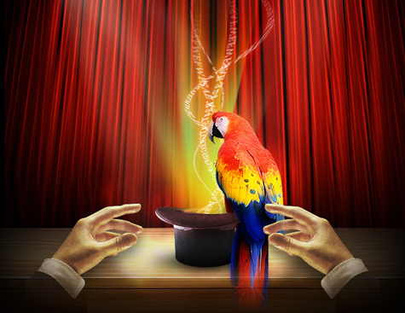
魔术表演

Slide 2


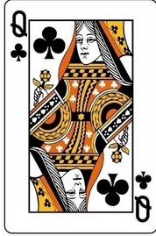
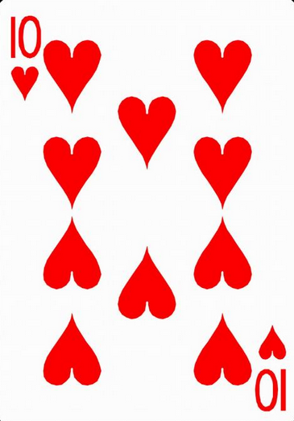
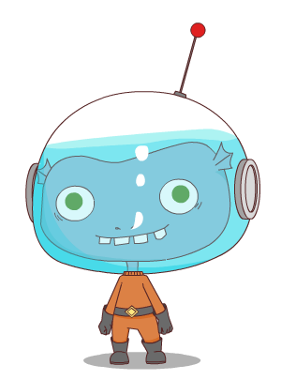
第二张是几？第三张是几？为什么？
1. 这三张扑克牌分别是Q、10和3。
2. 第一张是3。
3. 第三张不是Q

Slide 3
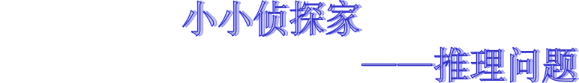

Slide 4
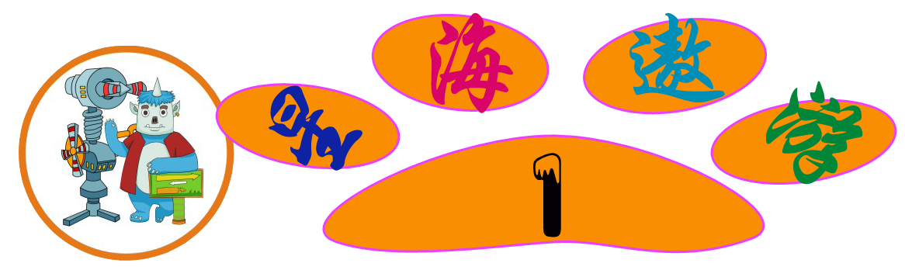

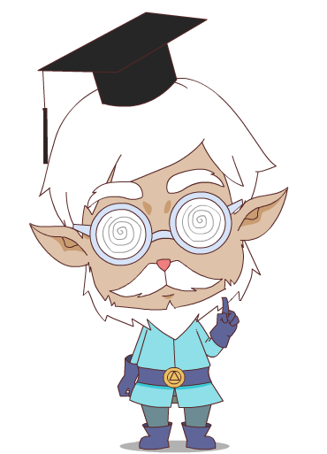
米德、阿尔法、阿博士三人在一起谈话。他们当中一位是校长，一位是老师，一位是学生家长。现在只知道：①阿博士比家长年龄大。②米德和老师不同岁。③老师比阿尔法年龄小。想一想谁是校长、谁是老师、谁是家长？
阿尔法
阿博士
米德
校长
老师
家长
答：阿尔法是校长，阿博士是老师，米德是家长。

Slide 5
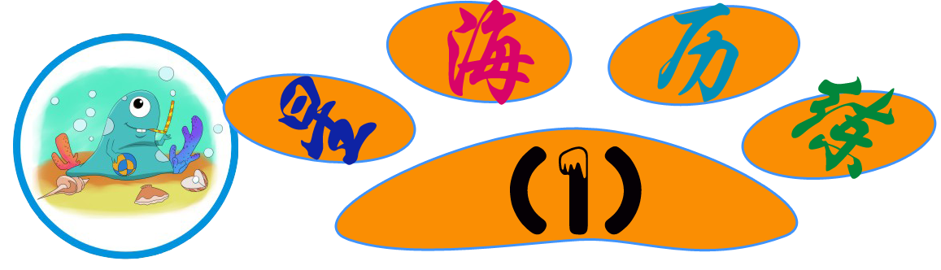
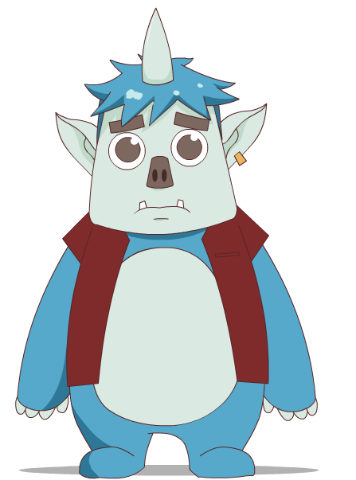
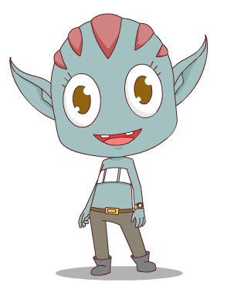
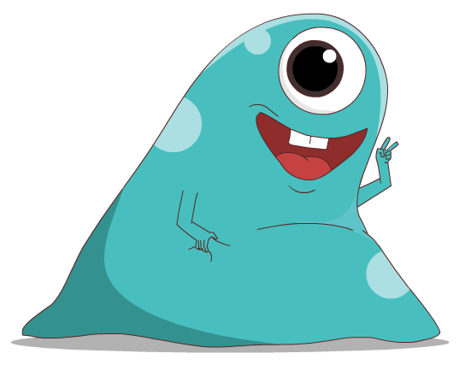
卡尔、欧拉和阿派原来是同班同学，后来分别当了医生、教师或军官，只知道卡尔比军官年龄大，和教师不同岁，教师比欧拉年龄小。请你想一想：谁是医生，谁是教师，谁是军官。
欧拉
卡尔
阿派
军官
医生
教师
答：卡尔是医生；欧拉是军官；阿派是教师。

Slide 6
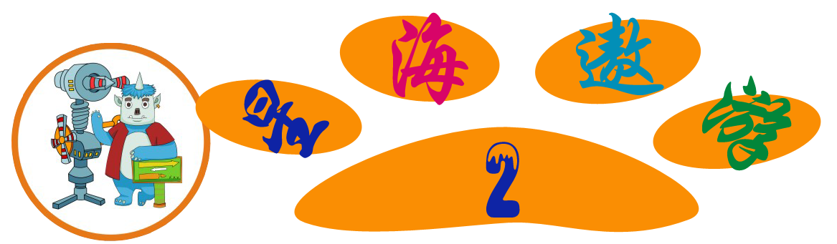
有一个岛上住着两种人，一种是老实人，一种是说谎人。一天，一个旅游的人去岛上遇到甲、乙、丙三个岛上的人。问起他们谁是老实人，谁是说谎人。甲说：“乙和丙都是说谎人。”乙说：“我是老实人。”丙说：“乙是说谎人。”这三个人中有多少个说谎人？
乙丙的话是矛盾的
所以，他们两人中必定有一个老实人，有一个说谎人；他俩中只有一个说谎人，所以甲是说谎人。
答：三人中有2个说谎人。

Slide 7
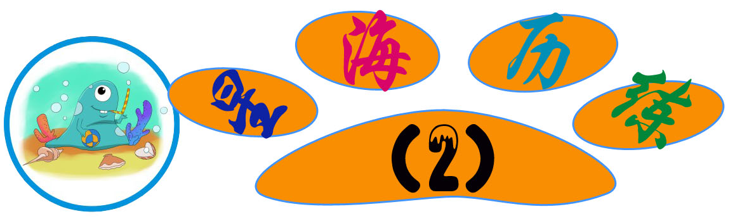

有3种人，老实人总是讲真话，骗子总是讲假话，正常人有时讲真话，有时讲假话。甲、乙、丙3人中，有一个老实人，有一个骗子，有一个正常人。
甲说：“我是正常人。”
乙说：“甲说的是真话。”
丙说：“我不是正常人。” 问：甲、乙、丙各是哪一种人？
假设甲说的话是真的
那么乙、丙说的也是真话，不可能。
所以甲不是正常人和老实人。甲只能是骗子。
再看乙，乙说假话。所以乙是正常人。
丙就是老实人。
答：甲是骗子，乙是正常人，丙是老实人。

Slide 8
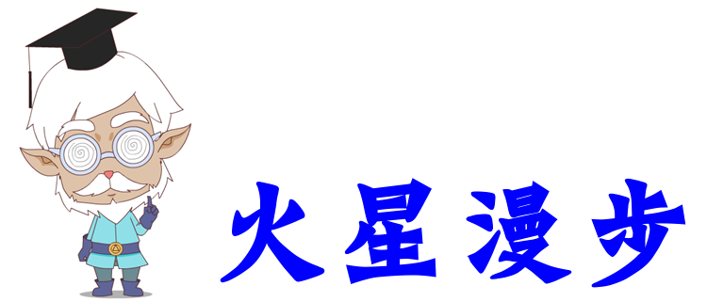


推理的时候，要充分利用题目中的已知条件和已经推断出的结论作为条件，逐一推理，最终做出正确的判断。得到结论后，我们还可以把结论带到原题中检验，没有矛盾，说明推理正确。

Slide 9
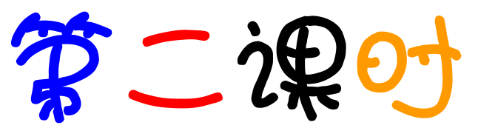

Slide 10
猜一猜，比一比
1.小小一座房，有门没有窗，鱼肉水果样样有，外面热来里面凉。
（冰箱）
2.左一片，右一片，隔座山头不见面，听不见，请你再听我说一遍。
（耳朵）
3.上边毛，下边毛，中间一颗黑葡萄，猜不着，请你对我瞧。
（眼睛）

Slide 11
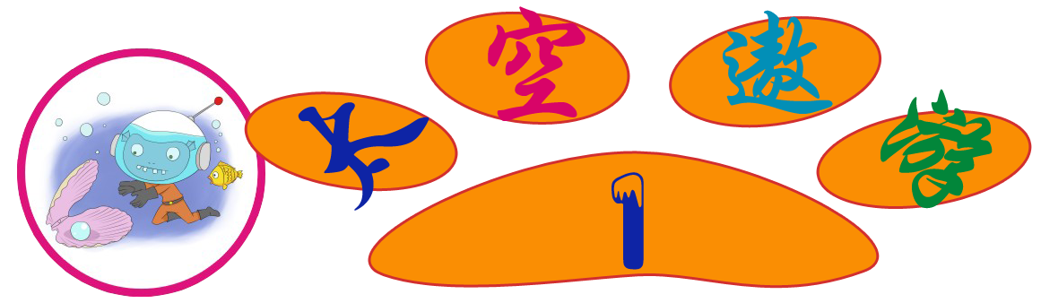
甲、乙、丙、丁四位同学参加了上届“伊嘉儿杯”数学邀请赛，其中仅一个同学获奖。有人问他们谁获奖了。甲说：“不是我。”乙说：“是丁。”丙说：“是乙。”丁说：“不是我。”如果他们当中只有一个说了真话，那么谁是获奖者？
注意条件:“这四人中只有一人说了真话。”可以假定其中一个说了真话,然后看是否产生矛盾。如果产生矛盾，就说明这个人说了假话。
×
如果是丁或者乙的话，那么乙或丙中一定有一个人说了真话。
由于甲丁说“不是我”，则甲和丙也一定有人说了真话，矛盾；
由乙和丙说的获奖者一定不是丁或乙
×
如果是丙，那么甲和丁说的一定是真话，矛盾；
获奖者一定是甲或丙；
甲是获奖者。
答：甲是获奖者。

Slide 12
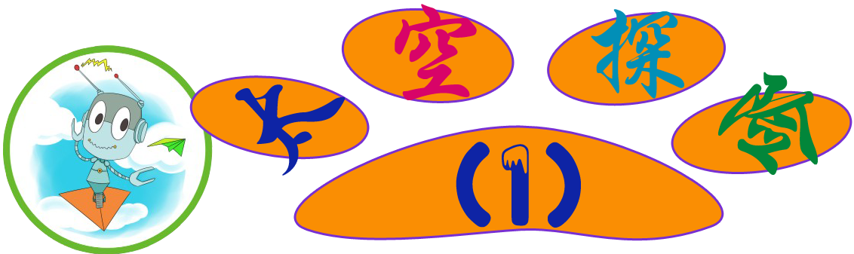

老师发现，他的办公室外有人帮他清扫，他问在场的四位同学。甲：不是我打扫的。乙：是丁打扫的。丙：是乙打扫的。丁：乙说的是假话。
经了解，老师发现他们四人中，只有一人说的是真话，其余三人说的是假话。问谁说的是真话，是谁帮助老师打扫办公室？
乙与丁两人说的话是对立的，其中必有一真一假。
如果乙是真话，甲说的也是真话，就有两人说真话，与题目条件不符，
丁说的是真话
甲说的是假话
是甲帮助老师打扫办公室。
答：丁说的是真话，是甲帮助老师打扫办公室。

Slide 13

甲、乙、丙三人分别是一小、二小和三小的学生，在区运动会上他们分别获得跳高、跳远和垒球冠军。
已知：二小的是跳高冠军；一小的不是垒球冠军；
甲不是跳高冠军；乙既不是二小的，也不是跳远冠军。
他们三个人分别是哪个学校的？获得哪项冠军？
甲
乙
丙
一小
二小
三小
跳高
垒球
跳远
答：综上可知，甲是一小的，是跳远冠军；乙是三小的，是垒球冠军；丙是二小的，是跳高冠军。

Slide 14
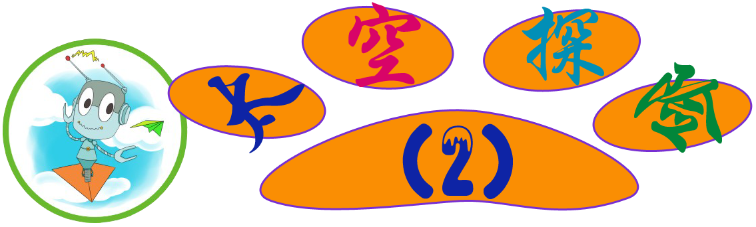
阿派、卡尔、米德读书的学校分别是一中、二中、三中，他们各自爱好游泳、篮球、排球中的一项体育运动，但谁爱好哪项运动，在哪个学校读书还不清楚，只知道：
（1）阿派不在一中； （2）卡尔不在二中；
（3）爱好排球的不在三中；（4）爱好游泳的在一中；
（5）爱好游泳的不是卡尔。
你能帮助弄清楚他们各自读书的学校和爱好的运动项目吗？
阿派
卡尔
米德
一中
二中
三中
游泳
篮球
排球
答：综上可知，卡尔在三中，爱好篮球；阿派在二中，爱好排球；米德在一中，爱好游泳。

Slide 15
从某一个条件出发，根据其他条件进行正确推理，如果最后得到的结论满足全部条件而不出现矛盾，这就是所要求的方案；如果得到相互矛盾的结果，就必须改换其他条件重新开始，直到得出满足条件的方案为止。

Slide 16
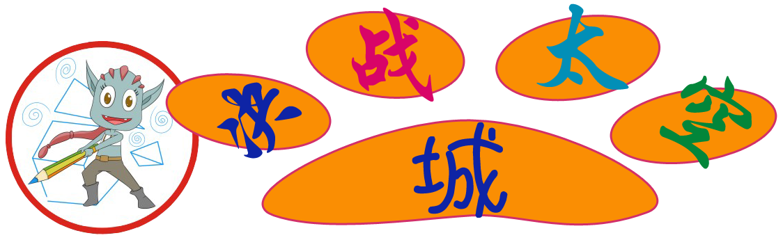
1. 在甲、乙、丙三人中有一位教师，一位工人，一位战士。已知丙比战士年龄大，甲和工人不同岁，工人比乙年龄小，请你判断谁是教师。教师是谁？
乙＞丙＞战士
乙不是战士，那么乙是教师。
丙是工人；
答：乙是教师。

Slide 17
2.A，B，C，D四人中只有一人体育未达标，当有人问他们是谁体育未达标时，A说：“是B。”B说：“是D。”C说：“不是我。”D说：“B说错了。”如果这四句话中只有一句是对的，那么体育未达标的是谁？
假设是A，那C，D的话都对，矛盾；
假设是B，那A，C的话都对，矛盾；
假设是C，那A，B，C的话错，D的话对，符合题意；
假设是D，那B，C的话都对，矛盾。
综上可知，体育未达标的是C
答：体育未达标的是C。

Slide 18
3.甲、乙、丙三人分别是跳伞、田径和游泳运动员。又知：
A、乙从未上过天；
B、跳伞运动员已经得过两块金牌；
C、丙没有得过第一名，他比田径运动员小一点。
请判断，甲、乙、丙各是什么运动员？
丙是游泳运动员；
乙是田径运动员；
甲是跳伞运动员；
答：甲是跳伞运动员；乙是田径运动员；丙是游泳运动员。

Slide 19
谢谢观赏！

